Slide 1
Đề Tài: Xây dựng chương trình quản lý thông tin để chăm sóc sức khỏe bà mẹ và trẻ em cho một trạm y tế
Lập trình hướng đối tượng
Giáo viên hướng dẫn: Th.S Nguyễn Mạnh Tuấn
Mã lớp :115639
Sinh viên: Nguyễn Đức Đạt – 20183702
Nguyễn Vũ Đức – 20183714
Phan Chí Hiếu – 20183743
Nguyễn Huy Hoàng – 20183749
Hoàng Anh Đức – 20183711

Slide 2

I. Đặt Vấn Đề
Làm thế nào quản lý thông tin mẹ và bé?

Slide 3
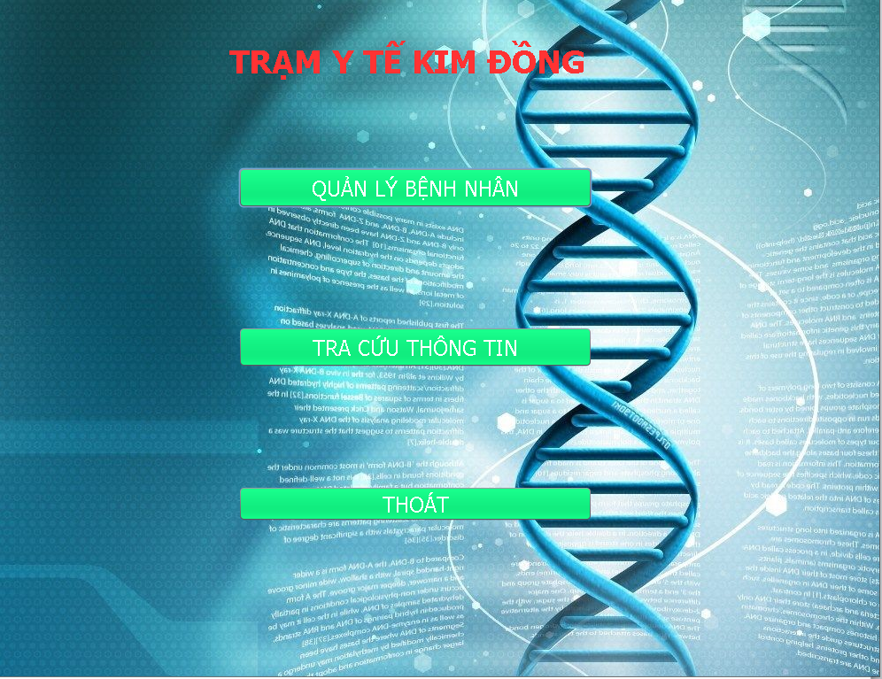
Chương trình quản lí thông tin mẹ và bé

Slide 4
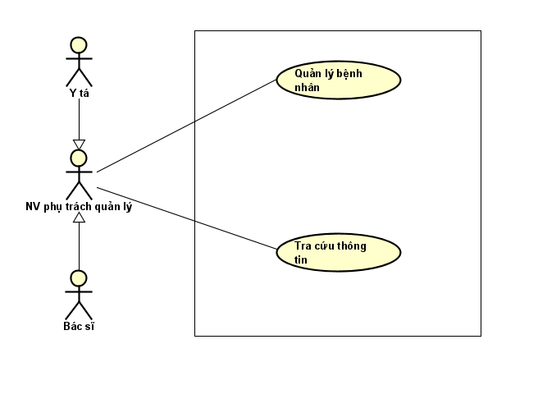
II.Nội Dung
1.Sơ đồ Use Case
1.1. Tổng quan

Slide 5
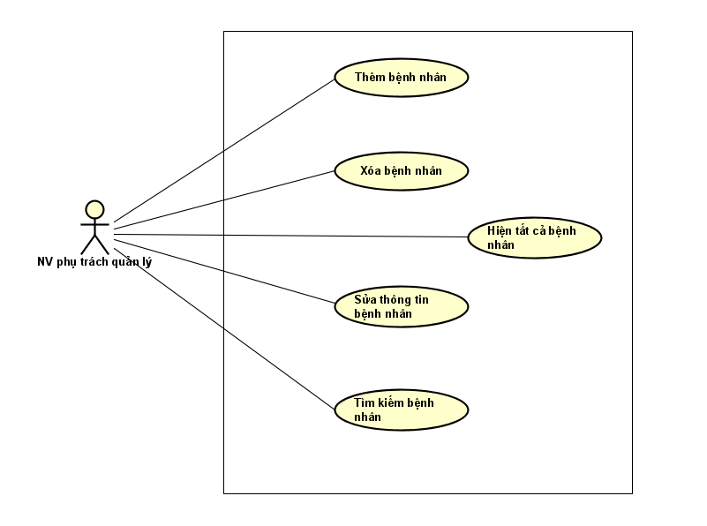
1.2. Use case phân rã mức 2 - Use case “ Quản lý bệnh nhân”
Sơ đồ Use Case

Slide 6
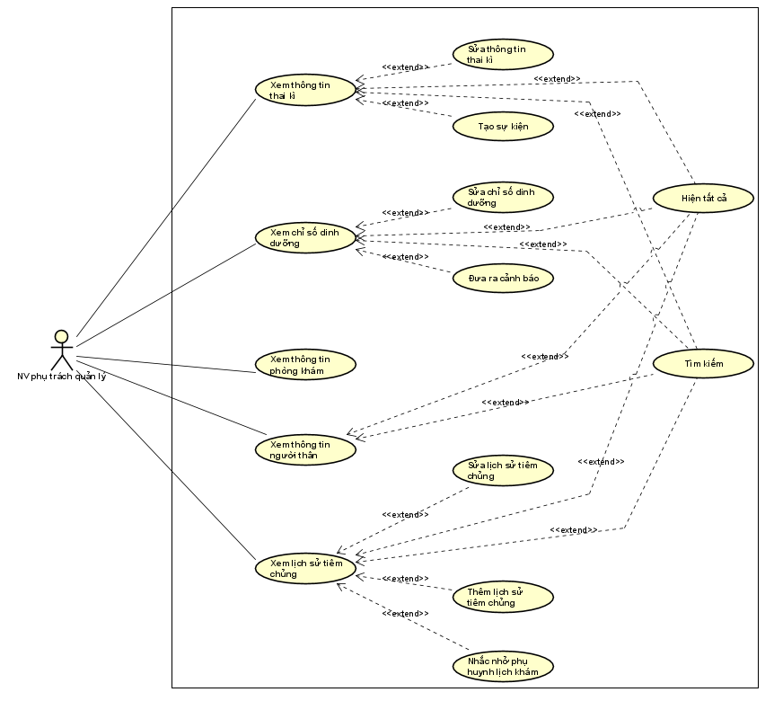
Sơ đồ Use Case
- Use case “Tra cứu thông tin

Slide 7
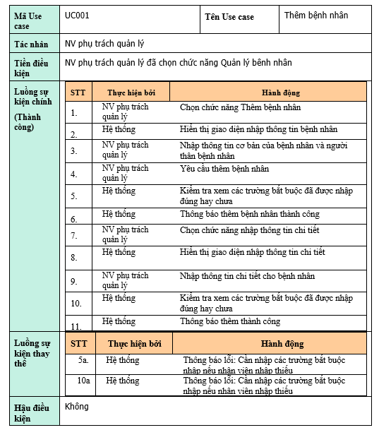
II. Nội Dung
2. Đặc tả Use Case
2.1. Đặc tả Use Case “Thêm bệnh nhân”

Slide 8
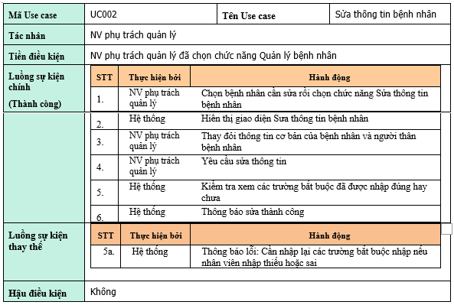
Đặc tả Use Case
2.2. Đặc tả Use Case “Sửa đổi thông tin bệnh nhân”

Slide 9
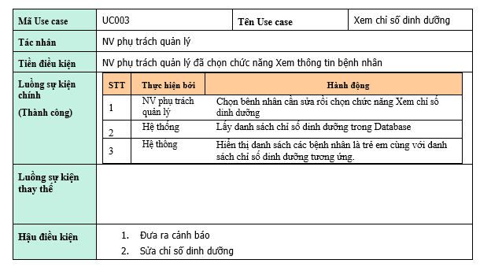
Đặc tả Use Case
2.3. Đặc tả Use Case “Xem chỉ số dinh dưỡng”

Slide 10
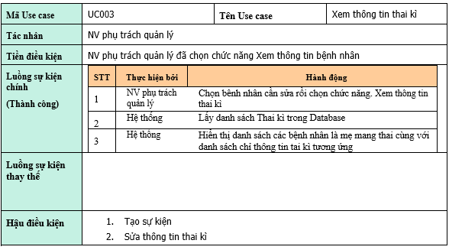
Đặc tả Use Case
2.4. Đặc tả Use Case “Xem thông tin thai kì”

Slide 11
3. Công nghệ và thuật toán ứng dụng
3.1. Ngôn ngữ java
Java Development Kit (JDK - Bộ công cụ cho người phát triển ứng dụng bằng ngôn ngữ lập trình Java) là một tập hợp những công cụ phần mềm được phát triển bởi Sun Microsystems dành cho các nhà phát triển phần mềm, dùng để viết những applet Java hay những ứng dụng Java.
- Java là một ngôn ngữ hướng đối tượng, đa mục đích với các cú pháp rất giống với C và C++.
3.2. Hệ quản trị cơ sở dữ liệu SQL Server
SQL Server là viết tắt của Structure Query Language, nó là một công cụ quản lý dữ liệu được sử dụng phổ biến ở nhiều lĩnh vực. Hầu hết các ngôn ngữ bậc cao đều có trình hỗ trợ SQL như Visual BASic,Oracle,Visual C… Các chương trình ứng dụng và các công cụ quản trị CSDL cho phép người sử dụng truy nhập tới CSDL mà không cần sử dụng trực tiếp SQL. Nhưng những ứng dụng đó khi chạy phải sử dụng SQL.
Một số đặc điểm của SQL Server :
– SQL là ngôn ngữ tựa tiếng Anh. – SQL là ngôn ngữ phi thủ tục, nó không yêu cầu ta cách thức truy nhập CSDL như thế nào. Tất cả các thông báo của SQL đều rất dễ sử dụng và ít khả năng mắc lỗi. – SQL cung cấp tập lệnh phong phú cho các công việc hỏi đáp DL + Chèn, cập nhật, xoá các hàng trong một quan hệ + Tạo, sửa đổi, thêm và xoá các đối tượng trong của CSDL. + Điều khiển việc truy nhập tới cơ sở dữ liệu và các đối tượng của CSDL để đảm bảo tính bảo mật của cơ sở DL + Đảm bảo tính nhất quán và sự ràng buộc của CSDL. – Yêu cầu duy nhất để sử dụng cho các hỏi đáp là phải nắm vững được các cấu trúc CSDL của mình.
– Đối tượng làm việc của SQL Server :
+ Là các bảng ( tổng quát là các quan hệ ) dữ liệu hai chiều .Các bảng này bao gồm một hoặc nhiều cột và hàng.Các cột gọi là các trường ,các hàng gọi là các bản ghi.Cột với tên gọi và kiểu dữ liệu (kiểu dữ liệu của mỗi cột là duy nhất ) xác định tạo nên cấu trúc của bảng . Khi bảng đã được tổ chức hệ thống cho một mục đích nào đó có một CSD

Slide 12
4. Giao diện chương trình
-Trang chủ

Slide 13
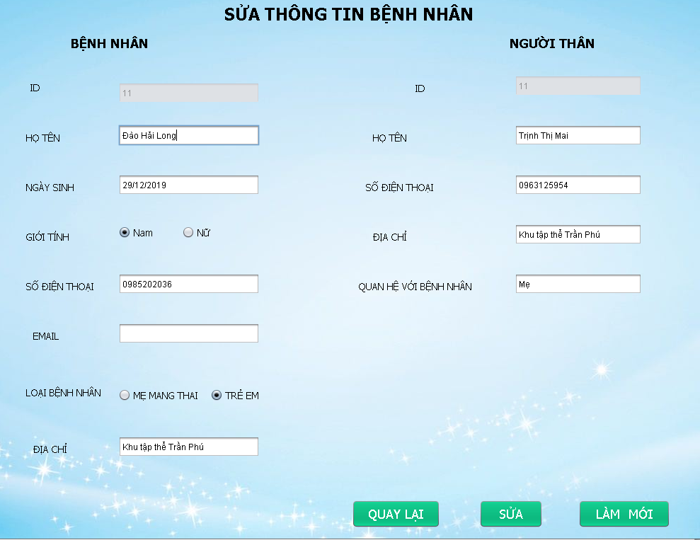
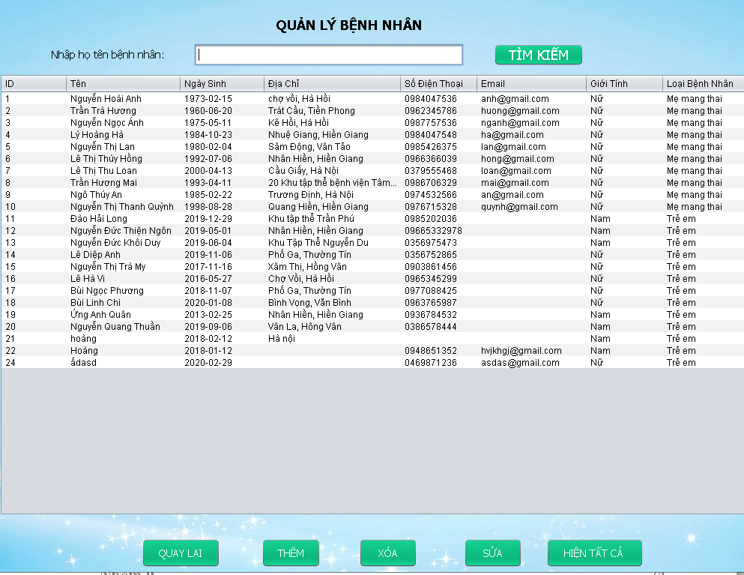
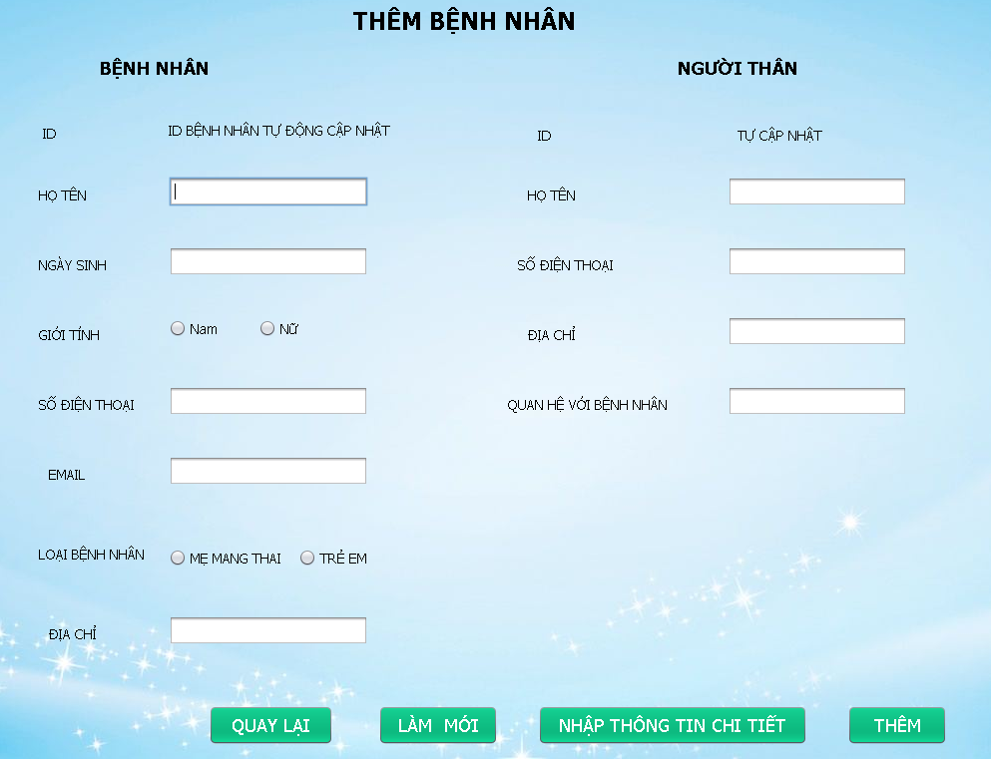
Trang quản lí bệnh nhân

Slide 14
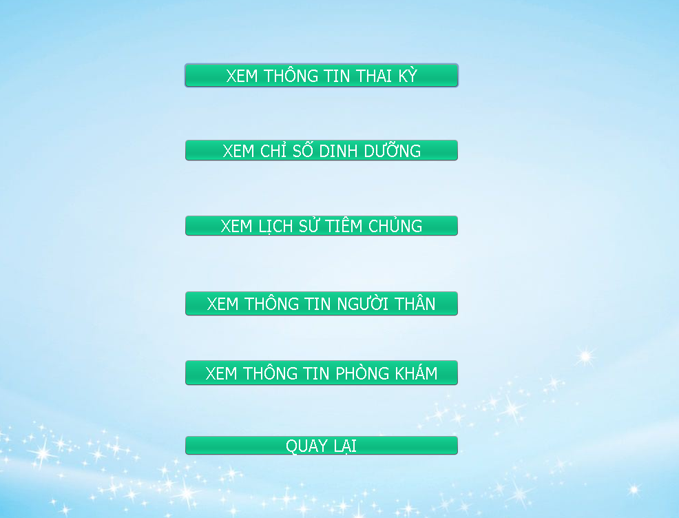
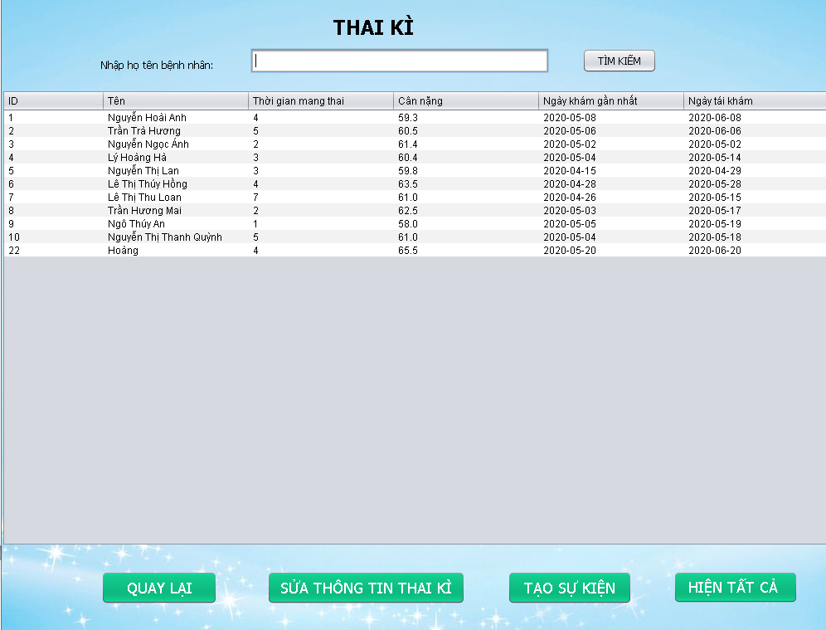
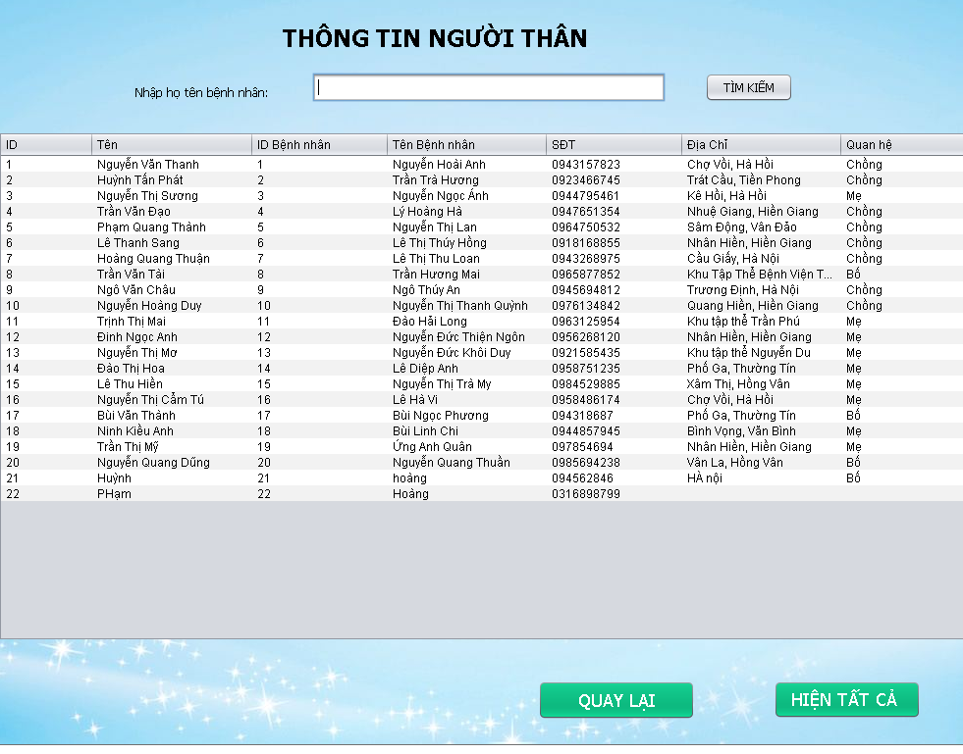
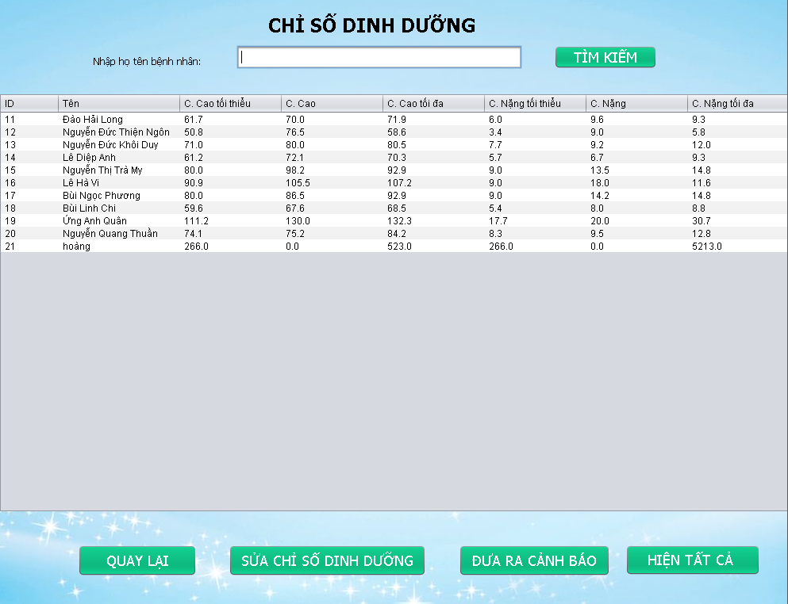
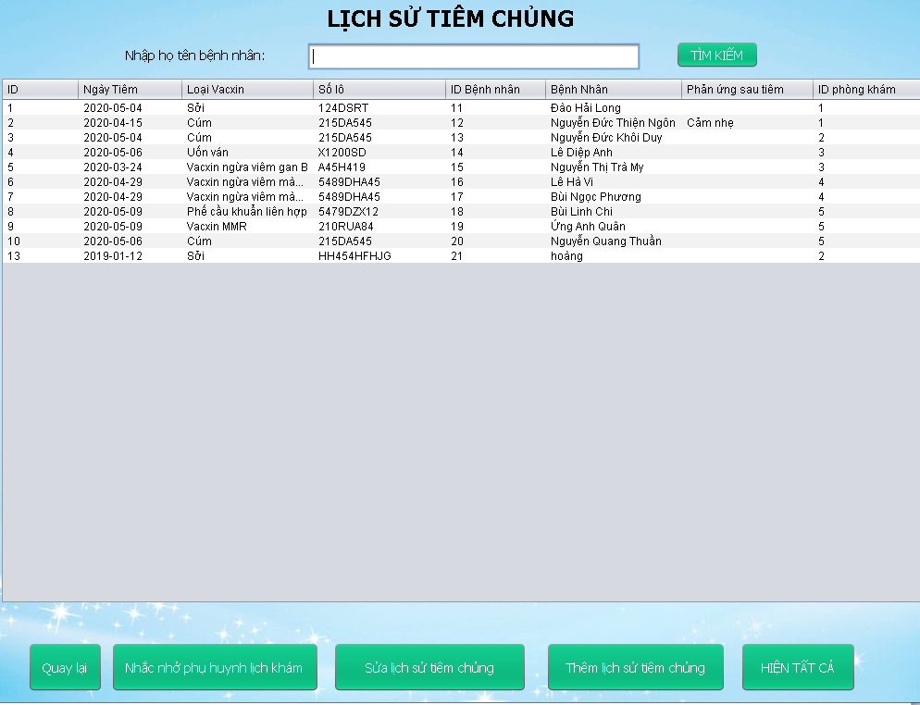
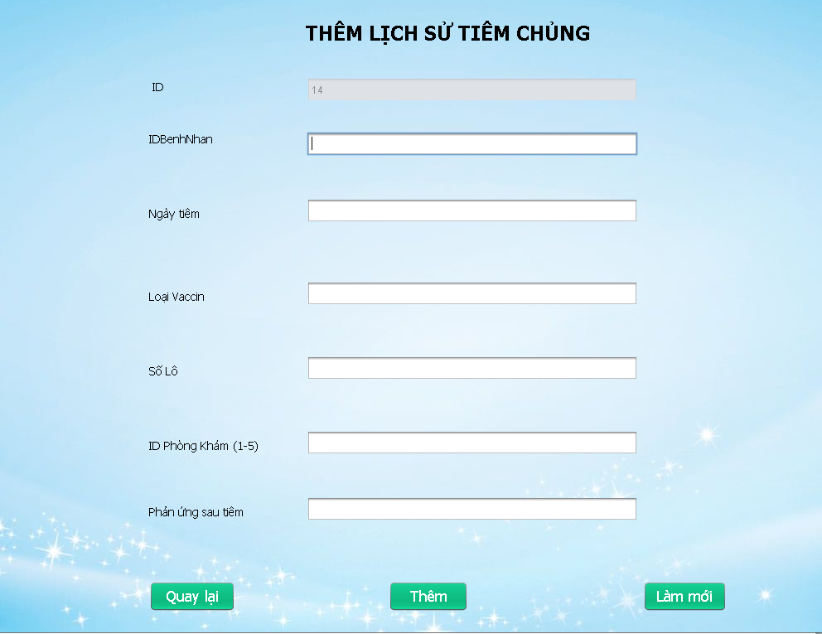
Trang tra cứu thông tin

Slide 15
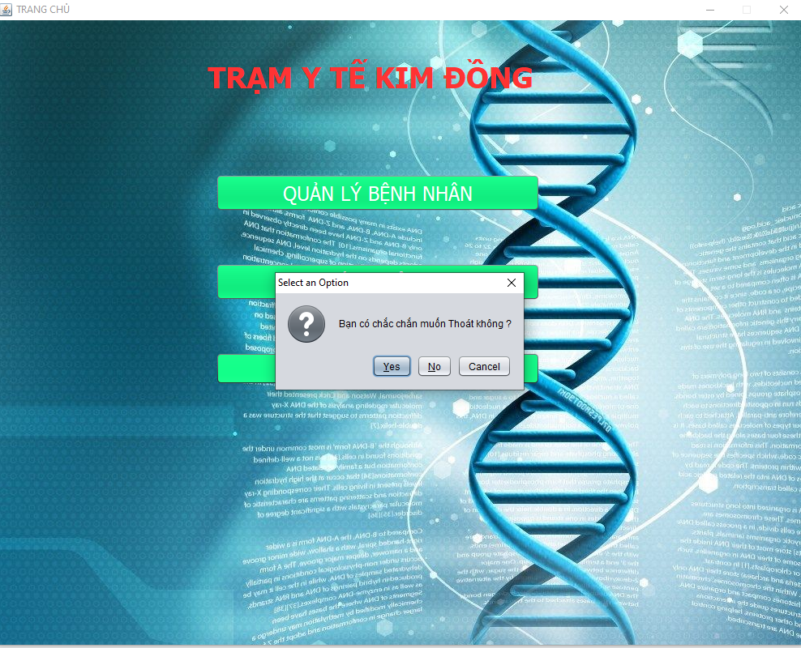
Thoát chương trình

Slide 16
THANKS !
Any questions?
Nhóm 9

